Slide 1
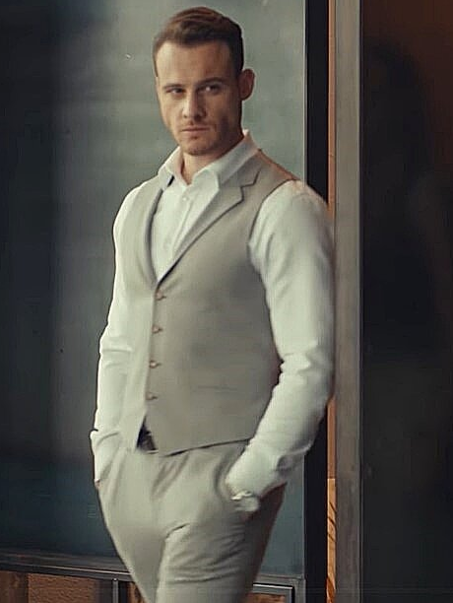
Кофейня «Гюнешка»
Авторы проекта: Черемных Александра, Ижболдина Мария, Караваева Ксения, Касьянова Наталья, Лебедева Алиса

Slide 2
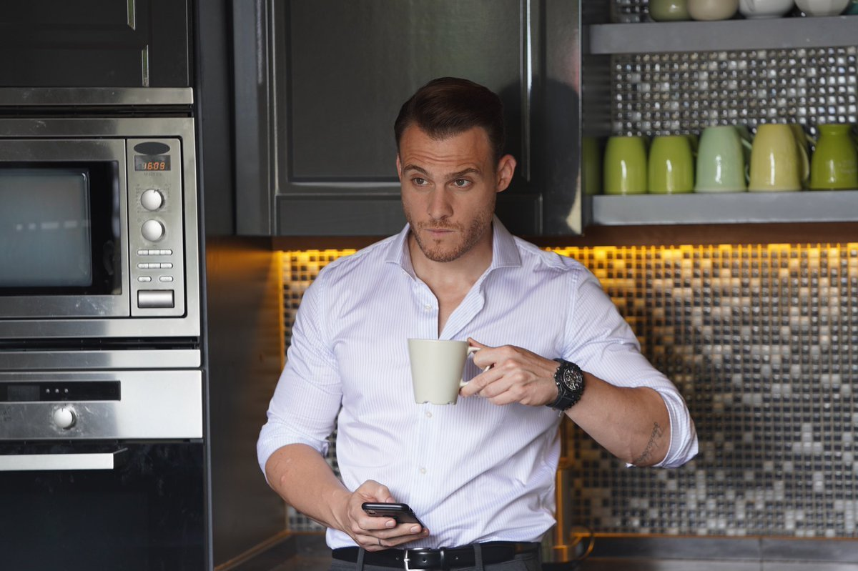
ПРЕДЛОЖЕНИЕ
Окунуться в атмосферу пленительных турецких сериалов, стать их героем
Закрываем потребность людей в отдыхе, хорошей еде и напитках

Slide 3

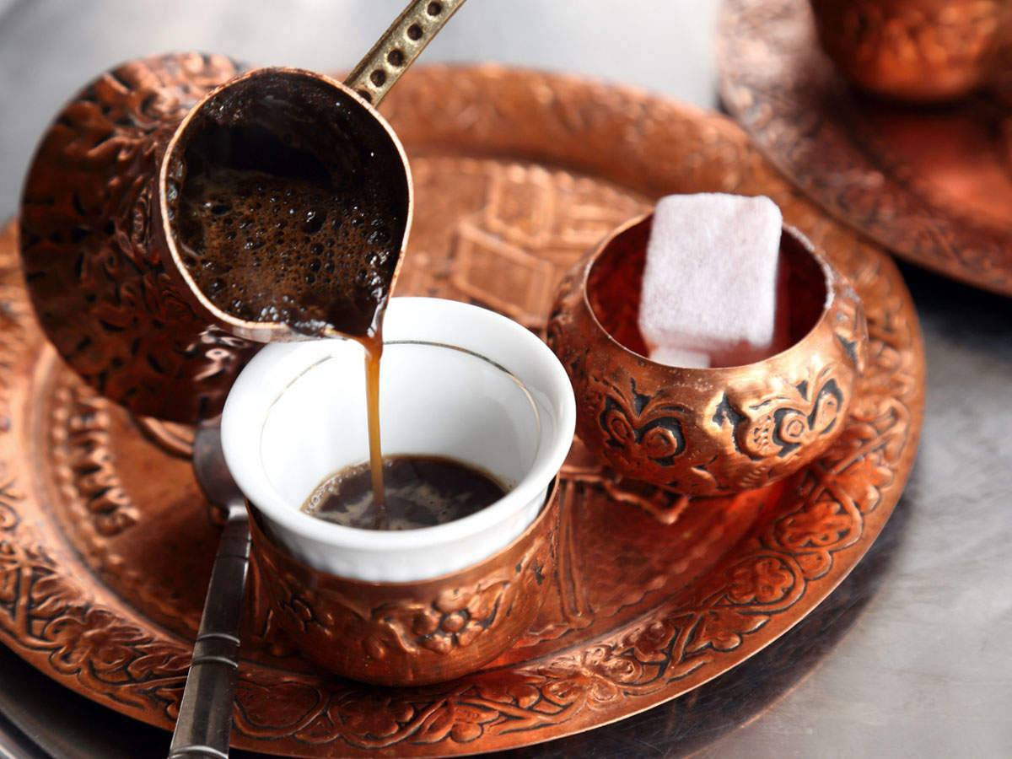
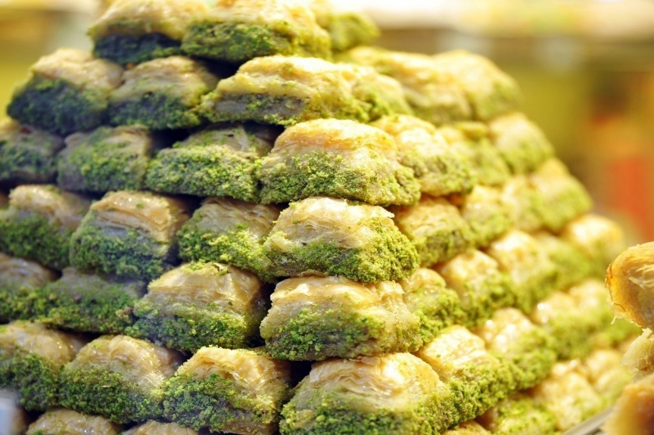
Базовая бизнес-идея
Кофейня с настоящим турецким кофе, чаем и сладостями

Slide 4

бизнес-модель
Ключевые партнеры
Поставщики продуктов (сладости из Турции Şekerler и турецкий кофе Mehmet Efendi)
Ключевые виды деятельности
Производство и сервис
Ценностное предложение
Уникальное аутентичное место по мотивам турецких сериалов идеально подойдет для того, чтобы скрасить любой вечер в компании чашечки настоящего турецкого чая или кофе
Взаимоотношения с клиентами:
Индивидуальная работа с каждым клиентом.
Предоставление первоклассного сервиса в сфере обслуживания
Потребительские сегменты
Массовый рынок
Ключевые ресурсы:
Материальные ресурсы, персонал, финансы
Каналы коммуникаций и сбыта
Соц.сети (ВК, ТГ, Нельзяграм)
Структура издержек
Аренда помещения, закупка сырья, реклама, налоги, заработная плата и соц. отчисления
Потоки поступления доходов:
Оказание услуги клиентам (заказ с собой или в кофейне)

Slide 5
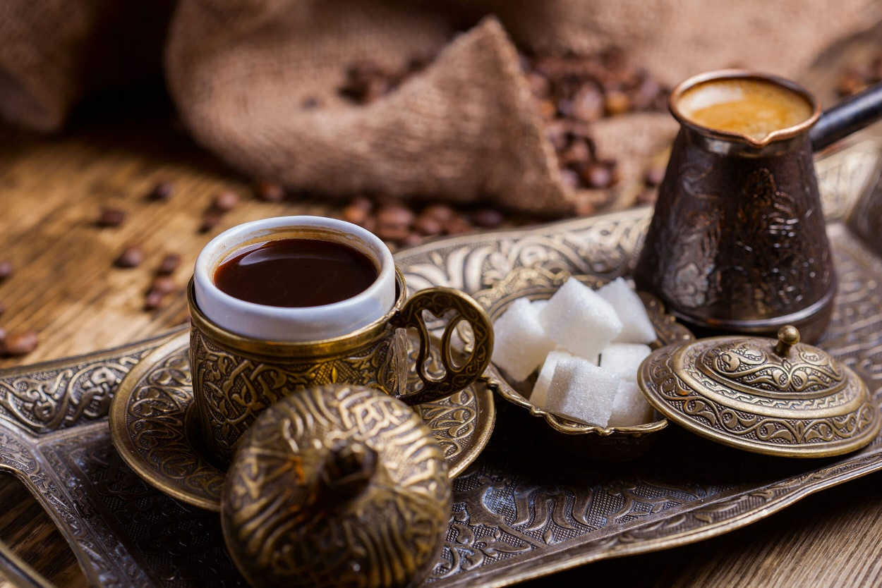
Риски
Конкуренция
Сезонность
Маркетинг
Экономические факторы
Отзывы и репутация

Slide 6
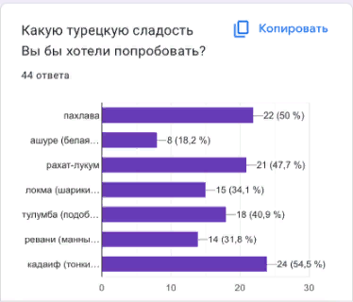
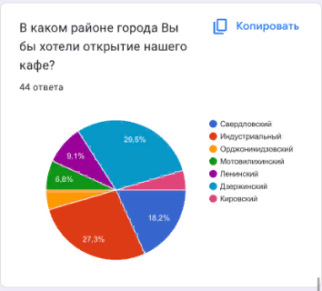
РЕЗУЛЬТАТЫ ОПРОСА

Slide 7
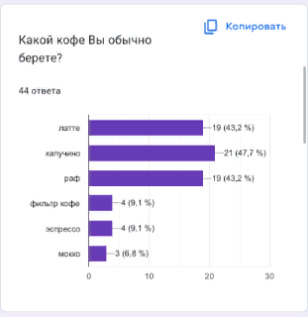
РЕЗУЛЬТАТЫ ОПРОСА

Slide 8

Конкуренты
Аналоги
«ХочуПури»
«Никола Пиросмани»
Конкурентные преимущества
Выгодное расположение
Разнообразие позиций, вписанных в тематику
Высокий рейтинг, доверие посетителей
Наши преимущества
Наши действия
Выгодное расположение
Уютная и аутентичная атмосфера
Акцент на одной стране, ее культуре и кухни
Актуальность кофеен
Провести рекламную кампанию в социальных сетях и местных СМИ
Создание системы лояльности
Пиар-акция в честь дня открытия кофейни
Организация различных тематических мероприятий
Высокий уровень обслуживания

Slide 9
ИНВЕСТИЦИОННЫЕ РАСХОДЫ
 |  | Итого за 2023 год | 2024 год | 2025 год
Кофейный аппарат | 200000 | 0 | 200000 | 0
Холодильник | 70000 | 70000 | 0 | 0
Микроволновка | 5000 | 5000 | 0 | 0
Ледмашина | 10000 | 10000 | 0 | 0
Онлайн касса | 14300 | 14300 | 0 | 0
Покупка программ: 1С | 3000 | 3000 | 0 | 0
Блендер | 20000 | 20000 | 0 | 0
Витрины | 170000 | 170000 | 0 | 0
Мебель | 200000 | 200000 | 0 | 0
Ремонт | 200000 | 200000 | 0 | 0
Итого инвестиционные расходы | 892300 | 692300 | 200000 | 0

Slide 10
ПЛАН ПРОДАЖ
План продаж (прогноз доходов) | Год 1 | Год 2 | Год 3
 | Итого за 2023 год | Итого за 2024 год | Итого за 2025 год
Кофейные напитки | 200,00 | 250,00 | 300,00
Продажи продукта 1, в ед. | 48 000,00 | 80 400,00 | 83 600,00
Доход от продукта 1 = Цена * Количество шт | 9 600 000,00 | 20 100 000,00 | 25 080 000,00
Некофейные продукты | 150,00 | 200,00 | 220,00
Продажи продукта 1, в ед. | 30 000,00 | 62 400,00 | 65 600,00
Доход от продукта 2 = Цена * Количество шт | 4 500 000,00 | 12 480 000,00 | 14 432 000,00
Сладости | 150,00 | 170,00 | 190,00
Продажи продукта 1, в ед. | 33 600,00 | 57 600,00 | 58 200,00
Доход от продукта 1 = Цена * Количество шт | 5 040 000,00 | 9 792 000,00 | 11 058 000,00
Выпечка (соленая) | 150,00 | 170,00 | 190,00
Продажи продукта 1, в ед. | 33 600,00 | 57 600,00 | 58 200,00
Доход от продукта 2 = Цена * Количество шт | 5 040 000,00 | 9 792 000,00 | 11 058 000,00
Итого | 24 180 000,00 | 52 164 000,00 | 61 628 000,00

Slide 11
БДР
БДР | 2023 | 2024 | 2025
Доходы | 24 180 000,00 | 52 164 000,00 | 61 628 000,00
- Переменные расходы | 9 346 140,00 | 20 656 850,00 | 25 266 930,00
- Постоянные расходы (аренда и др.) | 3 510 525,00 | 8 557 275,00 | 8 851 550,00
- Зарплата | 2 892 250,00 | 3 726 000,00 | 4 071 000,00
- Соц. отчисления | 867 675,00 | 1 117 800,00 | 1 221 300,00
- Инвестиции | 692 300,00 | 200 000,00 | -
- % по кредиту | 72 909,32 | 46 771,83 | 17 319,48
-Налог УСН (6%) | 967 200,00 | 2 876 280,00 | 4 316 920,00
Чистая прибыль | 5 984 800,68 | 14 983 281 | 17 900 300

Slide 12
Спасибо!

Slide 13
ИНФОРМАЦИЯ О ЛИДЕРЕ И УЧАСТНИКАХ СТАРТАП-ПРОЕКТА
Лидер стартап-проекта:
Ижболдина Мария Александровна (управляющий)
Команда стартап-проекта (участники стартап-проекта, которые работают в рамках акселерационной программы)
Лебедева Алиса Владимировна (бухгалтер)
Черемных Александра Владимировна (SMM-специалист)
Касьянова Наталья Алексеевна (официант)
Караваева Ксения Алексеевна (бариста)

